Slide 1
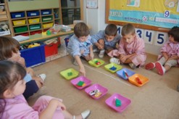
MATEMÁTICAS ABN
INICIACIÓN ABN EN INFANTIL Y PRIMARIA
CEIP NTRA. SRA. DE LA ANTIGUA
Notes:
Esta plantilla se puede usar como archivo de inicio para proporcionar actualizaciones de los hitos del proyecto.
Secciones
Las secciones pueden ayudarle a organizar las diapositivas o a facilitar la colaboración entre varios autores. En la ficha Inicio, en Diapositivas, haga clic en Sección y, a continuación, en Agregar sección.
Notas
Use el panel Notas para las notas de entrega o para proporcionar detalles adicionales al público. Puede ver estas notas en la vista Moderador durante la presentación.
Tenga en cuenta el tamaño de la fuente (es importante para la accesibilidad, visibilidad, grabación en vídeo y producción en línea)
Colores coordinados
Preste especial atención a los gráficos, diagramas y cuadros de texto.
Tenga en cuenta que los asistentes imprimirán en blanco y negro o escala de grises. Ejecute una prueba de impresión para asegurarse de que los colores son los correctos cuando se imprime en blanco y negro puros y escala de grises.
Gráficos y tablas
En breve: si es posible, use colores y estilos uniformes y que no distraigan.
Etiquete todos los gráficos y tablas.

Slide 2
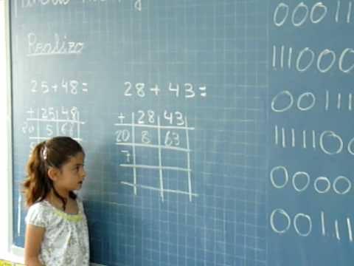
METODOLOGÍA ABN
Basada en el cálculo abierto con números.
Se trabaja con números no con cifras.
Flexible y adaptada a los diferentes ritmos de aprendizaje del alumnado.
Manipulativa, motivadora y práctica. Cercana a la realidad del alumnado.
Potencia el cálculo mental y da significado a la aplicación de los algoritmos empleados en operaciones básicas de cálculo.
Notes:
* Si alguno de estos problema causaron una demora en el programa o se deben analizar en profundidad, coloque los detalles en la siguiente diapositiva.

Slide 3
CONTENIDOS COMUNES INFANTIL Y PRIMARIA ABN
DESCOMPOSICIÓN
AMIGOS DEL 10,20 30…100
OPERACIONES SUMA Y RESTA
CONTENIDOS
ABN
TABLA DEL 100
RECTA
NUMÉRICA
NUME
RACIÓN
DECENA
Notes:
¿Cuáles son las dependencias que afectan a la escala de tiempo, costo y resultado de este proyecto?

Slide 4
SECUENCIACIÓN DE LA NUMERACIÓN EN ABN
3 AÑOS
4 AÑOS
5 AÑOS
Hasta el 31
1º PRIMARIA
Hasta el 1.000
Hasta el 100
Hasta el 10
2º PRIMARIA
Hasta el 10.000
Notes:
Las siguientes diapositivas muestran distintos ejemplos de escalas de tiempo con elementos gráficos SmartArt.
Incluya una escala de tiempo del proyecto, donde se indiquen claramente los hitos y fechas importantes, y resalte dónde se encuentra el proyecto en este momento.

Slide 5
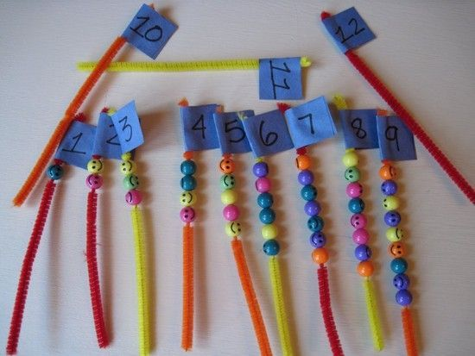
PASOS A SEGUIR EN LA SECUENCIACIÓN DE CONTENIDOS EN INFANTIL 3 AÑOS
Nivel de la cadena numérica I.
Numeración y cantidad con diferentes grafías y variados recursos.
Subitización primeros números.
La recta numérica hasta el 10.
Realización de problemas orales con imágenes.
Ordenamiento de patrones.
Fichas.
Notes:
¿Sobre qué es el proyecto ?
Defina el objetivo del proyecto
¿Es similar a otros proyectos anteriores o es nuevo?
Defina el ámbito del proyecto
¿Es un proyecto independiente o está relacionado con otros proyectos?
* Tenga en cuenta que no se necesita esta diapositiva para las reuniones semanales

Slide 6
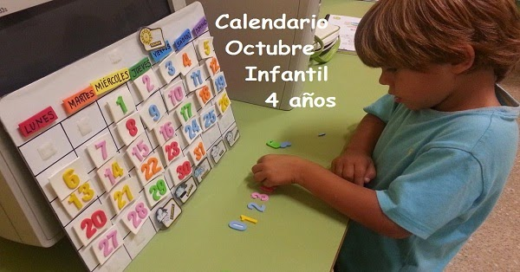
PASOS A SEGUIR EN LA SECUENCIACIÓN DE CONTENIDOS EN INFANTIL 4 AÑOS
Niveles de la cadena numérica I y II.
Numeración y cantidad con diferentes grafías y variados recursos.
Subitización primeros números.
Realización de problemas orales con imágenes.
Ordenamiento de patrones.
La recta numérica hasta el 40.
Estimaciones.
Decenas.
Fichas.
Notes:
¿Sobre qué es el proyecto ?
Defina el objetivo del proyecto
¿Es similar a otros proyectos anteriores o es nuevo?
Defina el ámbito del proyecto
¿Es un proyecto independiente o está relacionado con otros proyectos?
* Tenga en cuenta que no se necesita esta diapositiva para las reuniones semanales

Slide 7
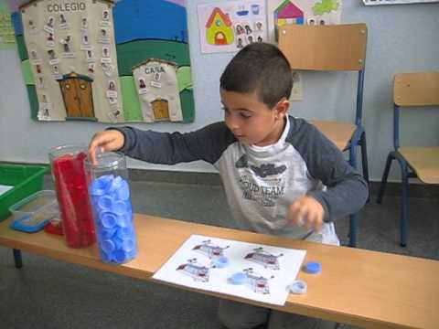
PASOS A SEGUIR EN LA SECUENCIACIÓN DE CONTENIDOS EN INFANTIL 5 AÑOS
Niveles de la cadena numérica I ,II,III Y IV.
Estimaciones. Disposición de los objetos.
Decenas y unidades.
Numeración con regletas y tapones.
Actividades y ejercicios para el dominio de la cadena numérica II y III.
Numeración con apoyo de la recta numérica hasta el 100.
Tabla del 100.
Cálculo y numeración.
Actividades y ejercicios para el dominio de la cadena numérica III y IV.
Notes:
¿Sobre qué es el proyecto ?
Defina el objetivo del proyecto
¿Es similar a otros proyectos anteriores o es nuevo?
Defina el ámbito del proyecto
¿Es un proyecto independiente o está relacionado con otros proyectos?
* Tenga en cuenta que no se necesita esta diapositiva para las reuniones semanales

Slide 8
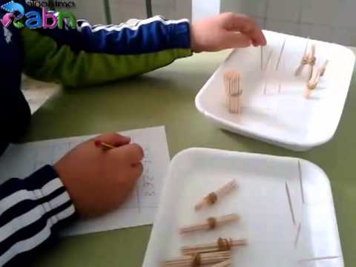
PASOS A SEGUIR EN LA SECUENCIACIÓN DE CONTENIDOS EN PRIMER CICLO DE PRIMARIA
Niveles de la cadena numérica I ,II,III Y IV.
Estimaciones. Disposición de los objetos.
Decenas y unidades.
Complementarios del 10.
Operaciones suma y resta.
Actividades y ejercicios para el dominio de la cadena numérica I, II, III y IV.
Composición y descomposición numérica. Decenas, unidades y centenas.
Complementarios del 10, 20….100.
Operaciones suma y resta.
Notes:
¿Sobre qué es el proyecto ?
Defina el objetivo del proyecto
¿Es similar a otros proyectos anteriores o es nuevo?
Defina el ámbito del proyecto
¿Es un proyecto independiente o está relacionado con otros proyectos?
* Tenga en cuenta que no se necesita esta diapositiva para las reuniones semanales

Slide 9
CONTENIDOS COMUNES INFANTIL Y PRIMARIA ABN
DESCOMPOSICIÓN
AMIGOS DEL 10,20 30…100
OPERACIONES SUMA Y RESTA
CONTENIDOS
ABN
TABLA DEL 100
RECTA
NUMÉRICA
NUME
RACIÓN
DECENA
Notes:
¿Cuáles son las dependencias que afectan a la escala de tiempo, costo y resultado de este proyecto?

Slide 10
ENLACES DE INTERÉS
http://algoritmosabn.blogspot.com.es/search/label/ABN%20en%20Infantil%20y%20Primaria.
http://www.actiludis.com/
http://abnenserafina.blogspot.com.es/
http://abn.serafinaandrades.es/
http://serafinaandrades.es/colegio/proyectos/proyecto-abn/

